Slide 1
Covid19예측의 3 가지 중요 질문
A지역(e.g., 우한)에 확진자가 나온 후 B지역(e.g., 서울)에는 언제 최초 확진자가 나올 것인가?
B지역(e.g., 서울)에서 최초 확진자가 나온 후 다음 날은 몇 명의 확진자가 나올 것인가?
확산방지 정책을 적용하면 어떤 패턴으로 확진자 수가 변할 것인가? (언제, 얼마나)

Slide 2
페이퍼 내용
Sensitivity analysis 를 통해 어떤 factor 가 확진자 증감에 영향을 많이 주는지 분석
(장박사님)
2. Clustering
(장박사님)
3. Lock down 시점으로부터 그래프의 변곡점(확진자 수가 감소하는 지점)을 통해 (1) Lock down 효과를 분석 , (2) 발병 기간 유추 (2주가 아니다.)
(박교수님과 장박사님 도움 요청)
-> 모델 1: 변화량의 Normal dist(2주, 2)
-> 모델 2: Moving average
4. 각 주별 특정 패턴이 있음 (lockdown 또는 인구 특성에 영향 받음)
-> 1개 모델 버전 vs 클러스터 방식
4.1 1개 모델 방식: 통짜 데이터를 이용
-> 약 40개 주의 모든 데이터를 이용, 하나의 LSTM 학습후 나머지 주에 예측으로 사용
4.2 클러스터 방식: 특정 이벤트 (Lockdown) 시점별로 데이터를 나눠서 두 개 이상의 모델 학습
-> lockdown 이전 전시점만 가지고 모델링 (R0)
-> lockdown 등 변수가 작용했을 때 이후 시점 부터의 모델링
-> paired t-test: 두 그룹의 차이를 비교 (예, Lockdown 의 영향으로 전과 후가 변화이 있는지 체크(기울기, 증가율))
5. 어떤 주에 시작됐을 때 다음의 어떤 주에서 언제 시작될지?
확진자수 / 지역 인구 = perc_cc_pop 도 데이터로 넣어보자
Clustering based ML: 어떤식으로 clustering 잡히는지 보고 ML 하자

Slide 3
Data
US. Alabama
Training data (1/22~ 3/31)
Test data (4/1 ~ 4/10)
US. Alaska
Training data (1/22~ 3/31)
Test data (4/1 ~ 4/10)
…
…
US. Wyoming
Training data (1/22~ 3/31)
Test data (4/1 ~ 4/10)
0 | 1/22/2020
1 | 1/23/2020
2 | 1/24/2020
3 | 1/25/2020
4 | 1/26/2020
5 | 1/27/2020
6 | 1/28/2020
7 | 1/29/2020
8 | 1/30/2020
9 | 1/31/2020
10 | 2/1/2020
11 | 2/2/2020
12 | 2/3/2020
13 | 2/4/2020
14 | 2/5/2020
15 | 2/6/2020
16 | 2/7/2020
17 | 2/8/2020
18 | 2/9/2020
19 | 2/10/2020
20 | 2/11/2020
21 | 2/12/2020
22 | 2/13/2020
23 | 2/14/2020
24 | 2/15/2020
25 | 2/16/2020
26 | 2/17/2020
27 | 2/18/2020
28 | 2/19/2020
29 | 2/20/2020
30 | 2/21/2020
31 | 2/22/2020
32 | 2/23/2020
33 | 2/24/2020
34 | 2/25/2020
35 | 2/26/2020
36 | 2/27/2020
37 | 2/28/2020
38 | 2/29/2020
39 | 3/1/2020
40 | 3/2/2020
41 | 3/3/2020
42 | 3/4/2020
43 | 3/5/2020
44 | 3/6/2020
45 | 3/7/2020
46 | 3/8/2020
47 | 3/9/2020
48 | 3/10/2020
49 | 3/11/2020
50 | 3/12/2020
51 | 3/13/2020
52 | 3/14/2020
53 | 3/15/2020
54 | 3/16/2020
55 | 3/17/2020
56 | 3/18/2020
57 | 3/19/2020
58 | 3/20/2020
59 | 3/21/2020
60 | 3/22/2020
61 | 3/23/2020
62 | 3/24/2020
63 | 3/25/2020
64 | 3/26/2020
65 | 3/27/2020
66 | 3/28/2020
67 | 3/29/2020
68 | 3/30/2020
69 | 3/31/2020
70 | 4/1/2020
71 | 4/2/2020
72 | 4/3/2020
73 | 4/4/2020
74 | 4/5/2020
75 | 4/6/2020
76 | 4/7/2020
77 | 4/8/2020
78 | 4/9/2020
79 | 4/10/2020
80 | 4/11/2020
81 | 4/12/2020
82 | 4/13/2020
83 | 4/14/2020
84 | 4/15/2020
85 | 4/16/2020
86 | 4/17/2020
87 | 4/18/2020
88 | 4/19/2020
89 | 4/20/2020
90 | 4/21/2020
91 | 4/22/2020
92 | 4/23/2020
93 | 4/24/2020
94 | 4/25/2020
95 | 4/26/2020
96 | 4/27/2020
97 | 4/28/2020
98 | 4/29/2020
99 | 4/30/2020
100 | 5/1/2020
101 | 5/2/2020
102 | 5/3/2020
103 | 5/4/2020
104 | 5/5/2020
105 | 5/6/2020
106 | 5/7/2020
107 | 5/8/2020
108 | 5/9/2020
4/10 Lockdown 시점 이전 까지만
분석
Lockdown 시점

Slide 4
Feature Engineering: Time Window
US. Alabama
Training data (1/22~ 3/31)
Test data (3/19 ~ 4/30)
US. Alaska
Training data (1/22~ 3/31)
Test data (3/19 ~ 4/30)
…
…
US. Wyoming
Training data (1/22~ 3/31)
Test data (3/19 ~ 4/30)
Feature Engineering for Time Window
US. Alabama
Training data (1/22~ 3/31)
Test data (3/19 ~ 4/30)
Training data: Time - 1 (1/21~ 3/30)
…
Training data: Time - M (1/22-M~ 3/31-M)
…

Slide 5
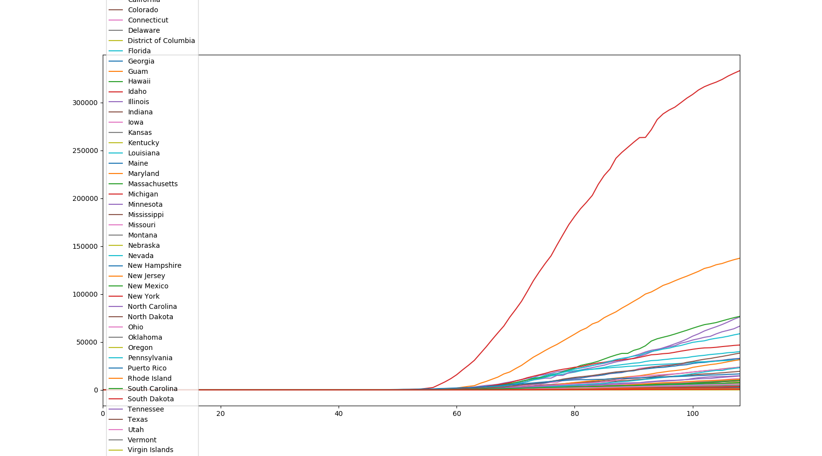
전체 양상
Necessary features
1. New cases
2. Different slopes
-> 이전 CC 대비 현재CC에 대한 slope
3. 최초 (1, 10, 100, ... 명)발생 시점

Slide 6
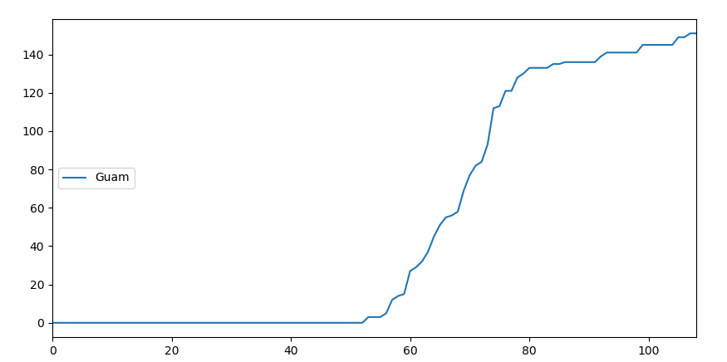
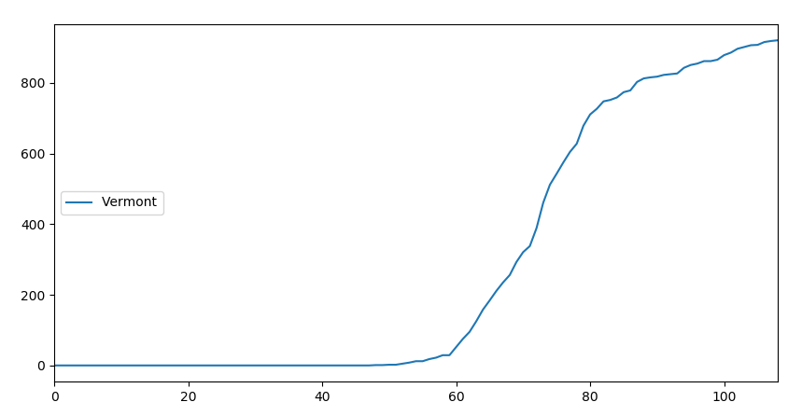
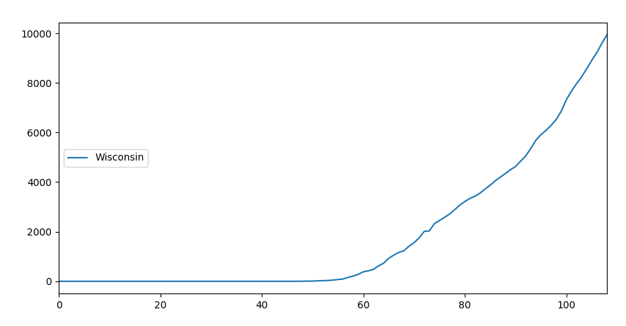
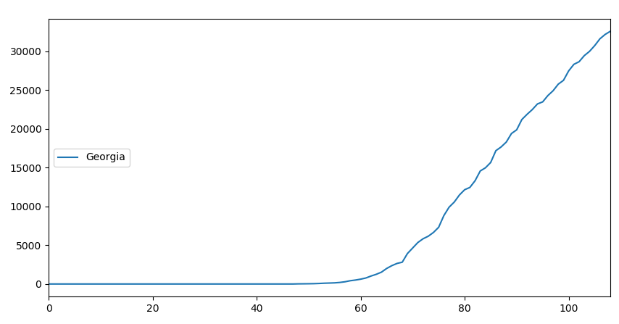
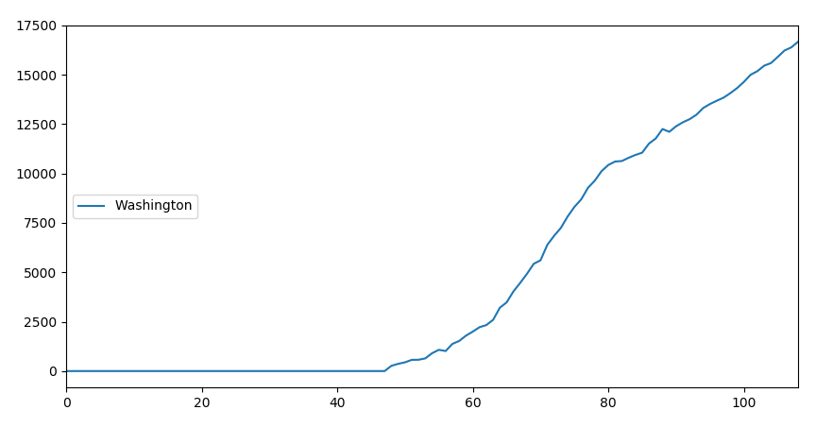
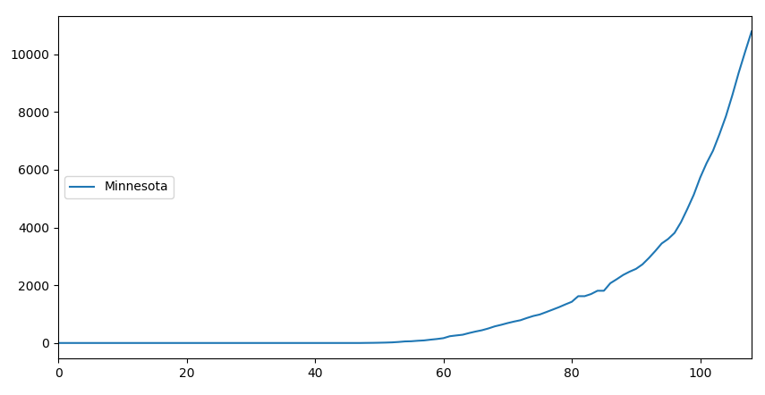
주요 양상
Lock down
변화시점
변화량의
절대값
80에서 변화되는 것 같음
확인결과, 80과 90에서 많이 변화됨

Slide 7
Feature Engineering: Y Target Variable
 | T-3 (X) | T-2 (X) | T-1 (X) | T CC (Y)
CC (Y) | 1 | 5 | 10 | 20 (증가값)
 |  | 4 | 5 | 10 (증가차)
 |  | 5/1 | 10/5 | 20/10 (증가율)
-> ML model A
-> ML model B (Blend6)
-> ML model C
확진자수 / 지역 인구 = perc_cc_pop
Cluster

Slide 8
Feature Engineering: Region Information
US. Alabama
Training data (1/22~ 3/31)
Test data (3/19 ~ 4/30)
US. Alaska
Training data (1/22~ 3/31)
Test data (3/19 ~ 4/30)
…
…
US. Wyoming
Training data (1/22~ 3/31)
Test data (3/19 ~ 4/30)

Slide 9
LGBM-분석 결과
Training Data
Test Data
* 이전 날짜
Day 1 예측
증가차 방식 GBM
이전 날짜 증가차의 평균이 예측 값이 됨!

Slide 10
One state ML using an LSTM network
Data
1 | 2 | 3 | 4 | 5 | 6 | 7 | 8 | 9 | 10 | 11 | 12 | 13 | 14 | 15 | 16 | 17 | 18 | 19 | 20
Training Data
Test Data
1 | 2 | 3 | 4 | 5 | 6 | 7 | 8 | 9 | 10 | 11 | 12 | 13
14 | 15 | 16 | 17 | 18 | 19 | 20
Train_X
Test_X
1 | 2 | 3 | 4 | 5 | 6 | 7 | 8 | 9 | 10 | 11
14 | 15 | 16 | 17 | 18
Train_Y
Test_Y
2 | 3 | 4 | 5 | 6 | 7 | 8 | 9 | 10 | 11 | 12
15 | 16 | 17 | 18 | 19

Slide 11
예측 실험 내용
실험 1:
각 주별 데이터 이용
학습 및 예측
Training Data
Test Data
* 이전 날짜
Day 1 예측
각 주별 데이터만 이용
실험 2:
전체 주 데이터 이용
학습 및 각 주별 예측
Training Data
Pattern A Model
Pattern B Model
클러스터링???
스코어
비교
Pattern C Model
전체 주 데이터 이용
ML
Model
Test Data
Test Data
Evidence
Day 1 예측

Slide 12
Feature Engineering (time window)
방법 1
X variables
Y variable
* 개 이전 날짜 데이터 이용
Day 1 예측
모델 1
* 개 이전 날짜 데이터 이용
Day 2 예측
모델 2
* 개 이전 날짜 데이터 이용
Day 3 예측
모델 3
Xt-*, Xt-3,Xt-2,Xt-1
방법 2
30 개 이전 날짜 데이터 이용
Day 1 예측
모델 1
30 개 이전 날짜 데이터 이용
Day 2 예측
모델 2
30 개 이전 날짜 데이터 이용
Day 3 예측
모델 3
Xt-4, Xt-3,Xt-2,Xt-1
날씨t-4, 날씨t-3, 날씨t-2, 날씨t-1, 날씨t
4, *, 1
Kaz
방법 3
현재 날짜
Day 1 예측
모델 1
현재 날짜
Day 2 예측
모델 2
현재 날짜
Day 3 예측
모델 3
Xt-1

Slide 13
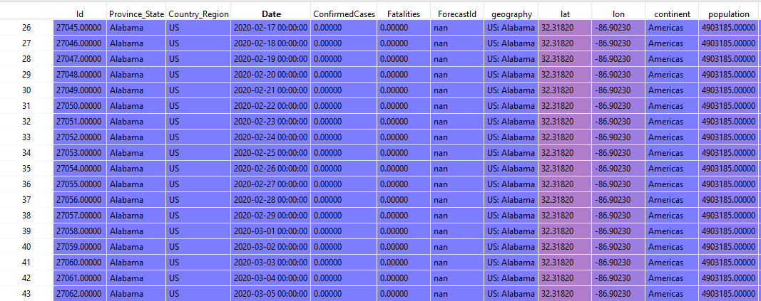
ML
주에 대해 clustering으로 유사주로 분류-> 각 클러스터에서 test 데이터 추출
80% Training
20% Test
80% Training
주별
무작위(X)
20% Test

Slide 14
23501 Guam US 1/22/2020 0 0
23502 Guam US 1/23/2020 0 0
23503 Guam US 1/24/2020 0 0
23504 Guam US 1/25/2020 0 0
23505 Guam US 1/26/2020 0 0
23506 Guam US 1/27/2020 0 0
23507 Guam US 1/28/2020 0 0
23508 Guam US 1/29/2020 0 0
23509 Guam US 1/30/2020 0 0
23510 Guam US 1/31/2020 0 0
23511 Guam US 2/1/2020 0 0
23512 Guam US 2/2/2020 0 0
23513 Guam US 2/3/2020 0 0
23514 Guam US 2/4/2020 0 0
23515 Guam US 2/5/2020 0 0
23516 Guam US 2/6/2020 0 0
23517 Guam US 2/7/2020 0 0
23518 Guam US 2/8/2020 0 0
23519 Guam US 2/9/2020 0 0
23520 Guam US 2/10/2020 0 0
23521 Guam US 2/11/2020 0 0
23522 Guam US 2/12/2020 0 0
23523 Guam US 2/13/2020 0 0
23524 Guam US 2/14/2020 0 0
23525 Guam US 2/15/2020 0 0
23526 Guam US 2/16/2020 0 0
23527 Guam US 2/17/2020 0 0
23528 Guam US 2/18/2020 0 0
23529 Guam US 2/19/2020 0 0
23530 Guam US 2/20/2020 0 0
23531 Guam US 2/21/2020 0 0
23532 Guam US 2/22/2020 0 0
23533 Guam US 2/23/2020 0 0
23534 Guam US 2/24/2020 0 0
23535 Guam US 2/25/2020 0 0
23536 Guam US 2/26/2020 0 0
23537 Guam US 2/27/2020 0 0
23538 Guam US 2/28/2020 0 0
23539 Guam US 2/29/2020 0 0
23540 Guam US 3/1/2020 0 0
23541 Guam US 3/2/2020 0 0
23542 Guam US 3/3/2020 0 0
23543 Guam US 3/4/2020 0 0
23544 Guam US 3/5/2020 0 0
23545 Guam US 3/6/2020 0 0
23546 Guam US 3/7/2020 0 0
23547 Guam US 3/8/2020 0 0
23548 Guam US 3/9/2020 0 0
23549 Guam US 3/10/2020 0 0
23550 Guam US 3/11/2020 0 0
23551 Guam US 3/12/2020 0 0
23552 Guam US 3/13/2020 0 0
23553 Guam US 3/14/2020 0 0
23554 Guam US 3/15/2020 3 0
23555 Guam US 3/16/2020 3 0
23556 Guam US 3/17/2020 3 0
23557 Guam US 3/18/2020 5 0
23558 Guam US 3/19/2020 12 0
23559 Guam US 3/20/2020 14 0
23560 Guam US 3/21/2020 15 0
23561 Guam US 3/22/2020 27 1
23562 Guam US 3/23/2020 29 1
23563 Guam US 3/24/2020 32 1
23564 Guam US 3/25/2020 37 1
23565 Guam US 3/26/2020 45 1
23566 Guam US 3/27/2020 51 1
23567 Guam US 3/28/2020 55 1
23568 Guam US 3/29/2020 56 1
23569 Guam US 3/30/2020 58 1
23570 Guam US 3/31/2020 69 2
Train
Test
1/22/2020 ~ 3/31/2020 (70 개)
3/19/2020 ~ 4/30/2020 (43개)
Training data

Slide 15
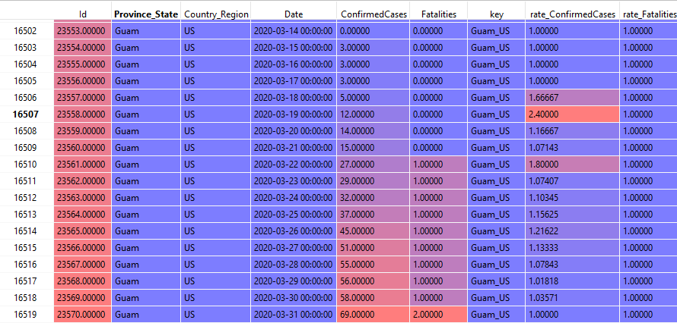
Prediction Process (It uses pretrained models from day 1 to 30)
lgb.LGBMRegressor
lightgbm
# model: lightgbm.basic.Booster # {'objective': 'rmse', # 'metric': 'rmse', # 'boosting': 'gbdt', # 'learning_rate': 0.01, # 'drop_rate': 0.01, # 'skip_drop': 0.6, # 'uniform_drop': True, # 'verbose': -1, # 'num_leaves': 30, # 'bagging_fraction': 0.9, # 'bagging_freq': 1, # 'bagging_seed': 1412, # 'feature_fraction': 0.8, # 'feature_fraction_seed': 1412, # 'min_data_in_leaf': 10, # 'max_bin': 100, # 'max_depth': 20, # 'reg_alpha': 1, # 'lambda_l2': 10, # 'num_threads': 6 # }
Train
Test
1/22/2020 ~ 3/31/2020 (70 개)
3/19/2020 ~ 4/30/2020 (43개)
총 30일치 Prediction Model Lightgbm 보유

Slide 16
페이퍼
1
2
3
방법 1
Feature engineering 1
Feature engineering 2
Feature engineering 3
ML 1
ML 2
ML 3
융합 1
융합 2
융합 3
방법 2
Feature engineering 1
ML 1
ML 2
ML 3
융합 1
융합 2
융합 3

Slide 17
Features (X variables)
['lag_confirmed_rate1', 'lag_confirmed_rate2', 'lag_confirmed_rate3', 'lag_confirmed_rate4', 'lag_confirmed_rate5', 'lag_confirmed_rate6', 'lag_confirmed_rate7', 'lag_confirmed_rate8', 'lag_confirmed_rate9', 'lag_confirmed_rate10', 'lag_confirmed_rate11', 'lag_confirmed_rate12', 'lag_confirmed_rate13', 'lag_confirmed_rate14', 'lag_confirmed_rate15', 'lag_confirmed_rate16', 'lag_confirmed_rate17', 'lag_confirmed_rate18', 'lag_confirmed_rate19', 'lag_confirmed_rate20’,
'days_ago_confirmed_count_1', 'days_ago_confirmed_count_10', 'days_ago_confirmed_count_100’,
'ma3_rate_confirmed1', 'ma3_rate_confirmed2', 'ma3_rate_confirmed3', 'ma3_rate_confirmed4', 'ma3_rate_confirmed5', 'ma3_rate_confirmed6', 'ma3_rate_confirmed7', 'ma3_rate_confirmed8', 'ma3_rate_confirmed9', 'ma3_rate_confirmed10', 'ma3_rate_confirmed11', 'ma3_rate_confirmed12', 'ma3_rate_confirmed13', 'ma3_rate_confirmed14', 'ma3_rate_confirmed15', 'ma3_rate_confirmed16', 'ma3_rate_confirmed17', 'ma3_rate_confirmed18', 'ma3_rate_confirmed19', 'ma3_rate_confirmed20’,
'std3_rate_confirmed1', 'std3_rate_confirmed2', 'std3_rate_confirmed3', 'std3_rate_confirmed4', 'std3_rate_confirmed5', 'std3_rate_confirmed6', 'std3_rate_confirmed7', 'std3_rate_confirmed8', 'std3_rate_confirmed9', 'std3_rate_confirmed10', 'std3_rate_confirmed11', 'std3_rate_confirmed12', 'std3_rate_confirmed13', 'std3_rate_confirmed14', 'std3_rate_confirmed15', 'std3_rate_confirmed16', 'std3_rate_confirmed17', 'std3_rate_confirmed18', 'std3_rate_confirmed19', 'std3_rate_confirmed20’,
'ewma3_rate_confirmed1', 'ewma3_rate_confirmed2', 'ewma3_rate_confirmed3', 'ewma3_rate_confirmed4', 'ewma3_rate_confirmed5', 'ewma3_rate_confirmed6', 'ewma3_rate_confirmed7', 'ewma3_rate_confirmed8', 'ewma3_rate_confirmed9', 'ewma3_rate_confirmed10', 'ewma3_rate_confirmed11', 'ewma3_rate_confirmed12', 'ewma3_rate_confirmed13', 'ewma3_rate_confirmed14', 'ewma3_rate_confirmed15', 'ewma3_rate_confirmed16', 'ewma3_rate_confirmed17', 'ewma3_rate_confirmed18', 'ewma3_rate_confirmed19', 'ewma3_rate_confirmed20’,
'ma5_rate_confirmed1', 'ma5_rate_confirmed2', 'ma5_rate_confirmed3', 'ma5_rate_confirmed4', 'ma5_rate_confirmed5', 'ma5_rate_confirmed6', 'ma5_rate_confirmed7', 'ma5_rate_confirmed8', 'ma5_rate_confirmed9', 'ma5_rate_confirmed10', 'ma5_rate_confirmed11', 'ma5_rate_confirmed12', 'ma5_rate_confirmed13', 'ma5_rate_confirmed14', 'ma5_rate_confirmed15', 'ma5_rate_confirmed16', 'ma5_rate_confirmed17’...총 468 개 features
학습 방법
모델
1
2
...
30 개
70 개 이전 날짜 데이터 이용
69 개 이전 날짜 데이터 이용
Day 1 예측
68 개 이전 날짜 데이터 이용
Day 1 예측
30 개 모델

Slide 18
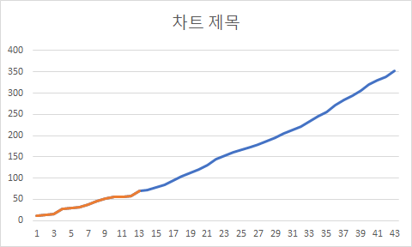
ConfirmedCases
12
14
15
27
29
32
37
45
51
55
56
58
69
72.6374332
77.34089641
84.44860222
93.47471534
103.2303105
111.8697917
120.4633771
130.4596388
145.0059312
152.4616504
159.8194503
165.9780573
172.627407
179.0736582
186.9978266
195.1601366
204.2231616
212.2605224
221.851169
233.3880931
245.6376568
256.4586638
271.4176492
283.9110009
294.5382401
305.7467445
319.6921041
330.6765401
339.2575769
352.3351359
Train
Test
1/22/2020 ~ 3/31/2020 (70 개)
3/19/2020 ~ 4/30/2020 (43개)

Slide 19
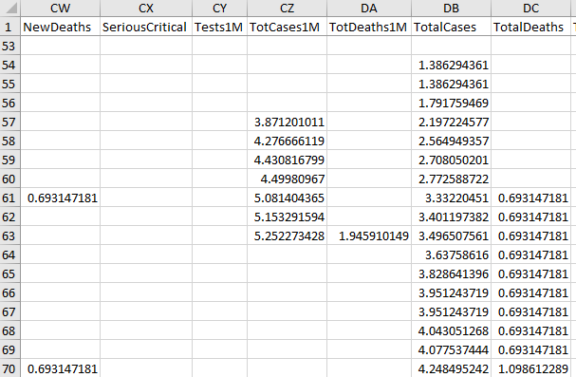

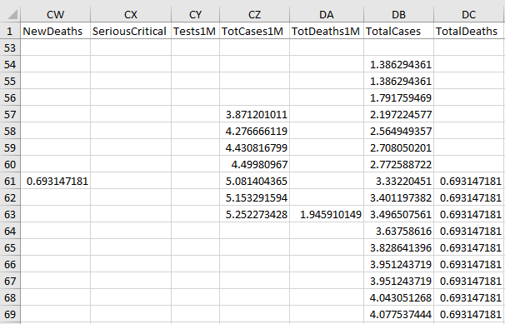

X Variables
Y Variable
Model 1
Model 2
삭제 70
Y 데이터는
이전 날짜로 이동 ?

Slide 20
Back up

Slide 21
Clustering 고려 사항
CC가 1에서 2배가 되는 시점
각 주별 Lock Down을 발행한 시점
Lock Down이후 3가지 패턴: 선형 증가, 감소, Exponentially Increase
Lock Down이전 패턴: 소폭 증가로 모두 유사

Slide 22
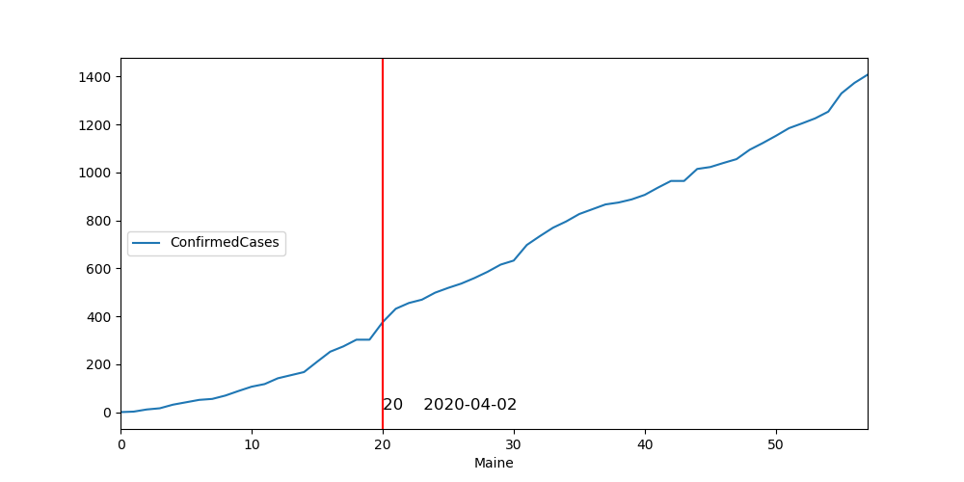
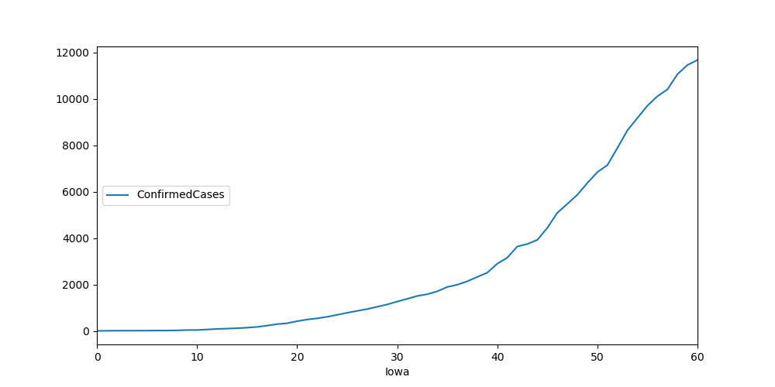
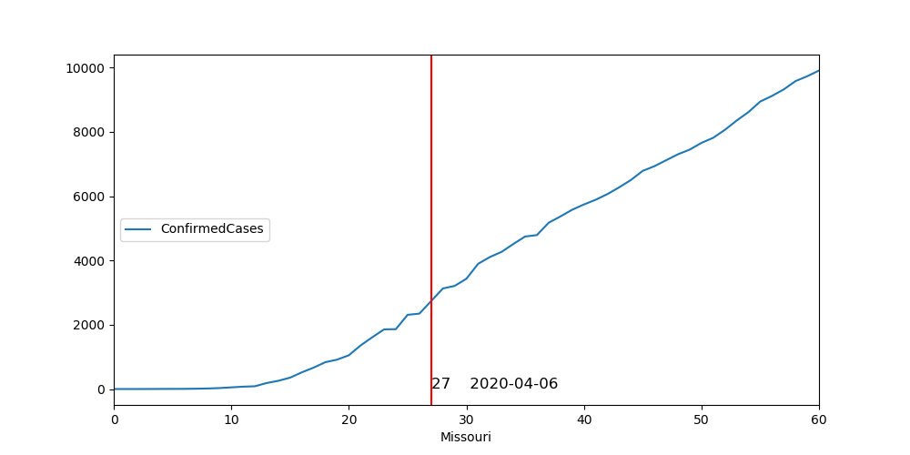
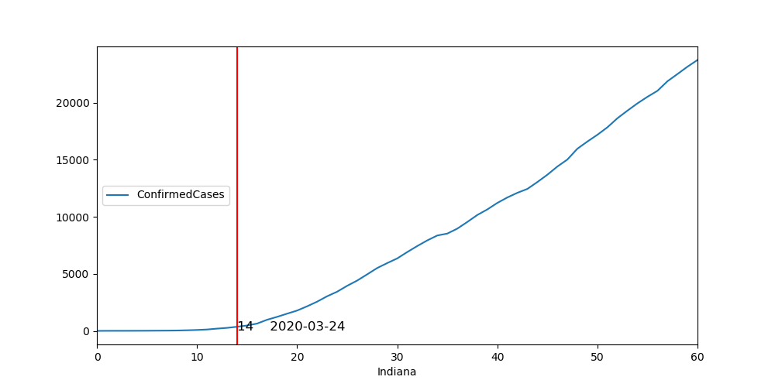
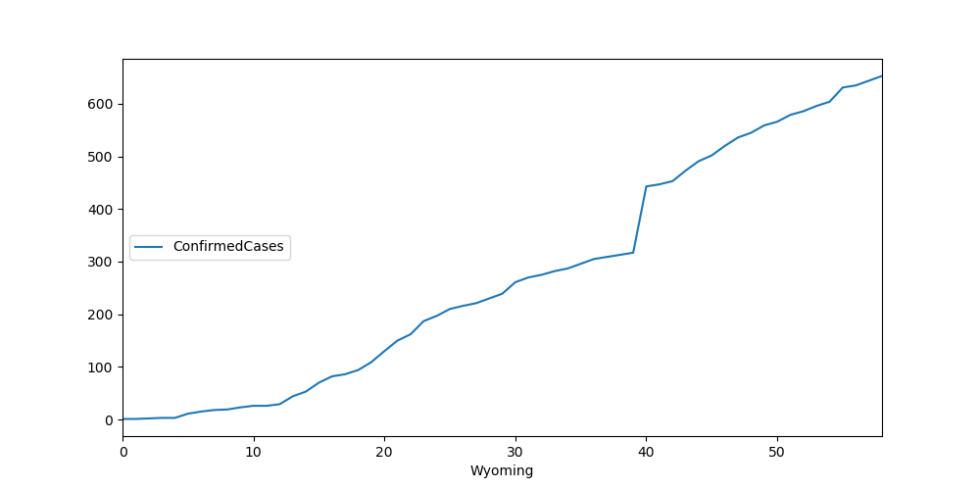
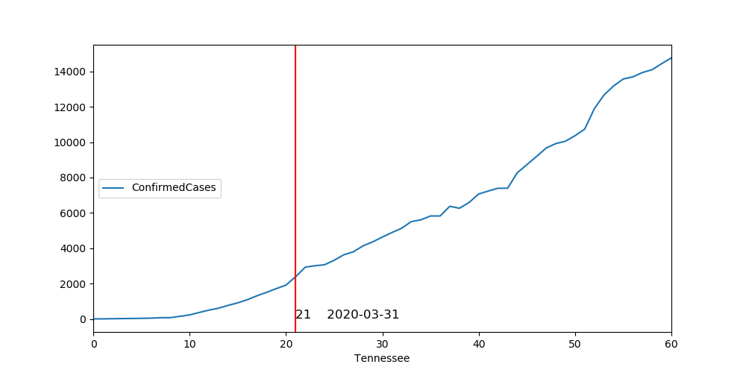
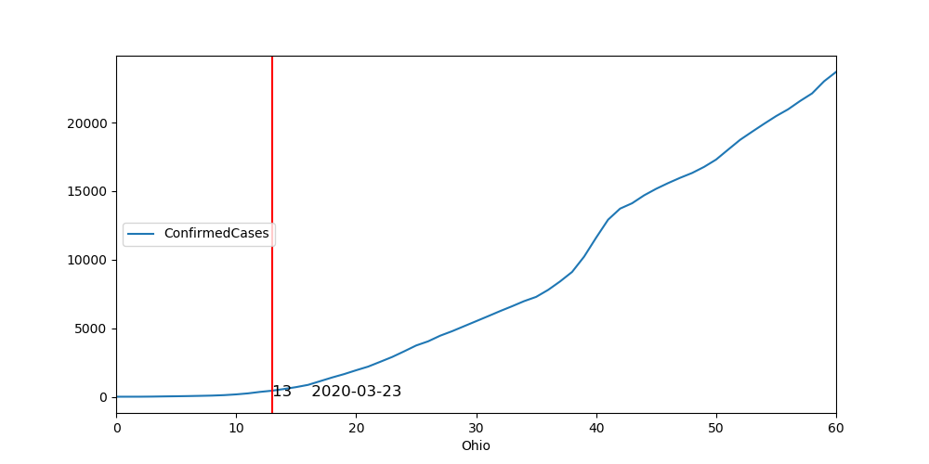
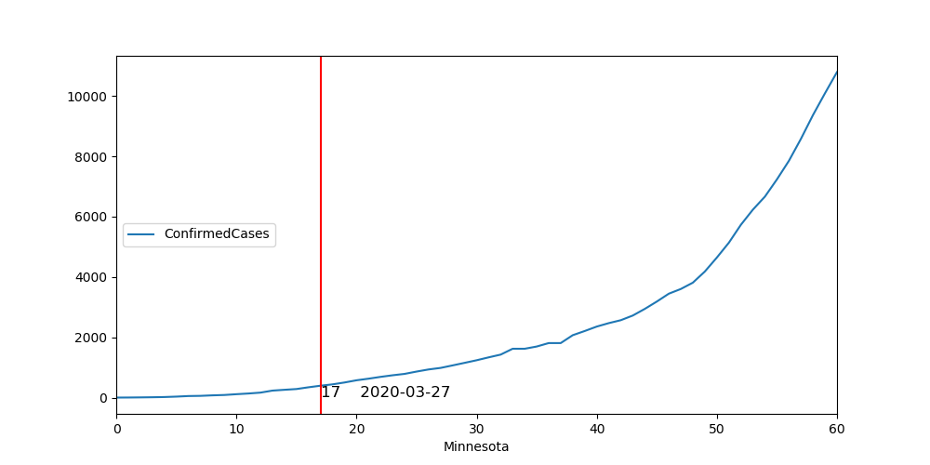
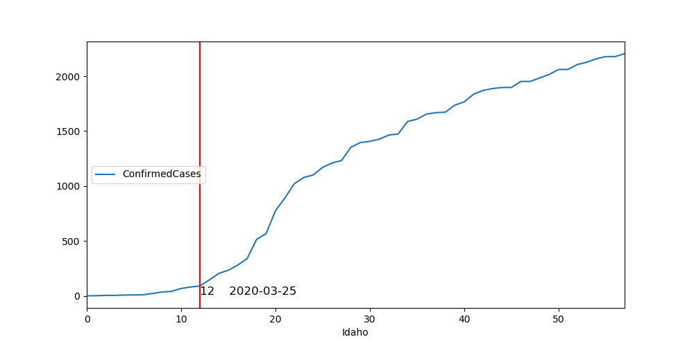
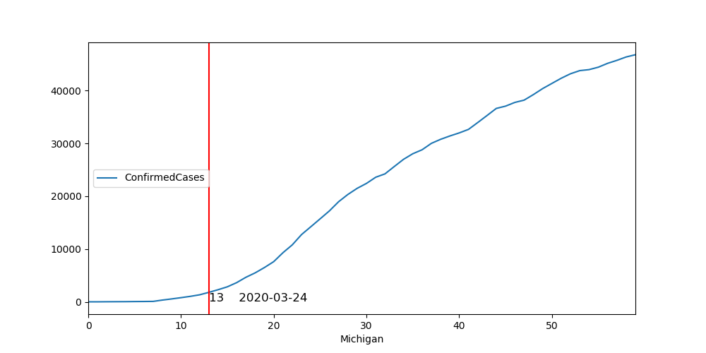
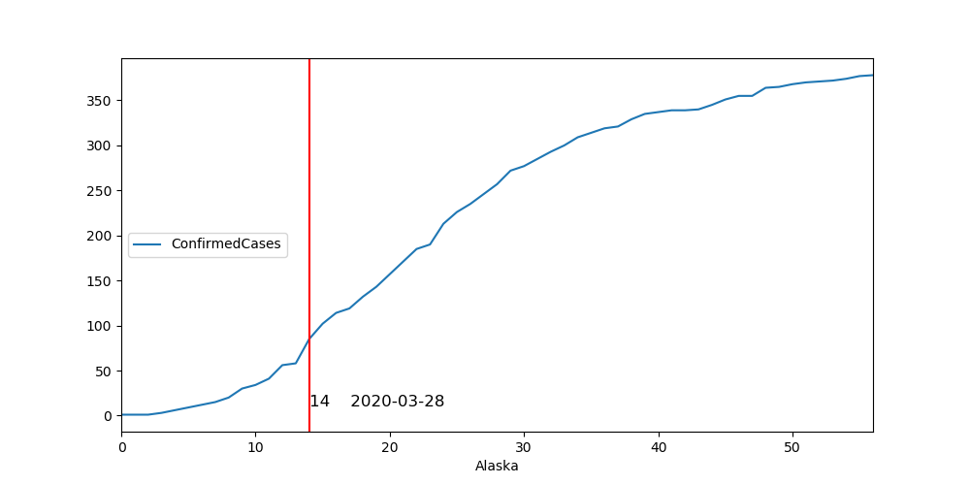
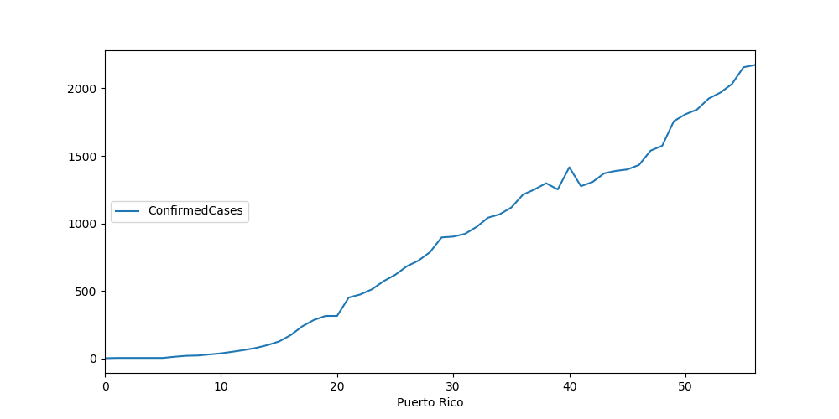
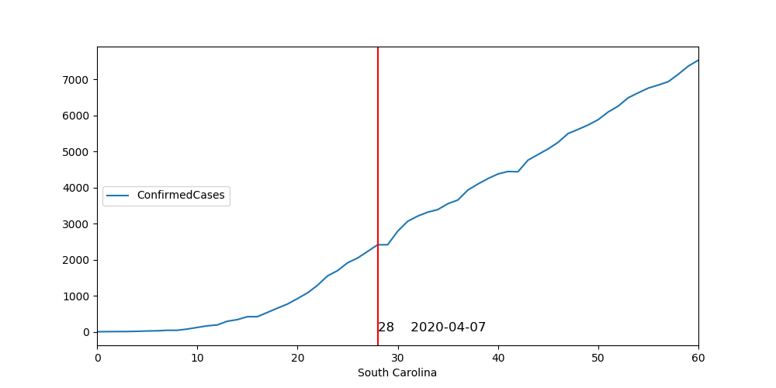
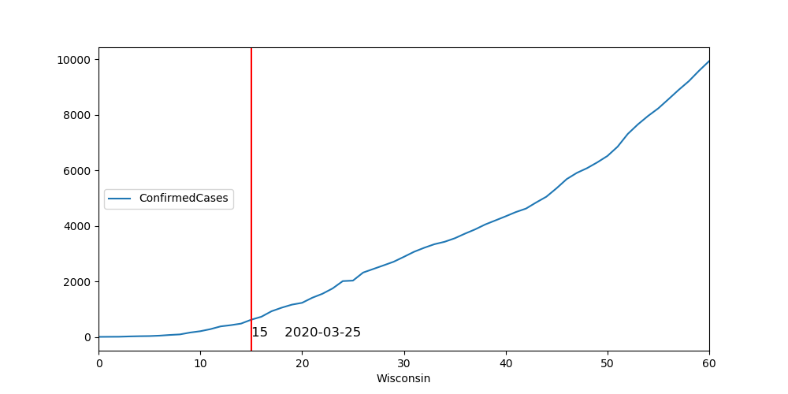
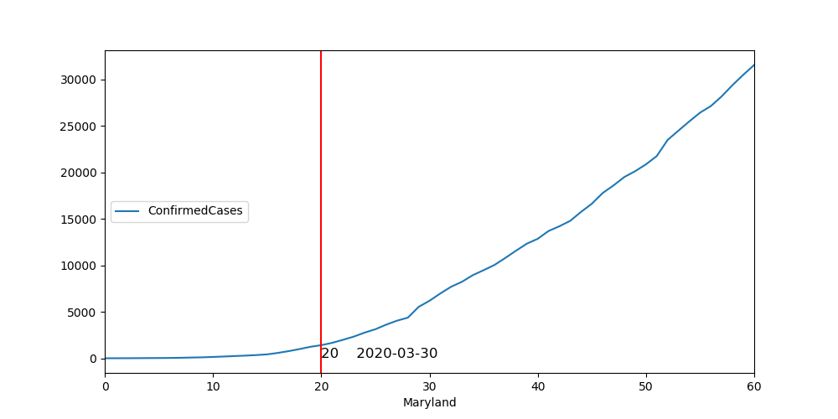
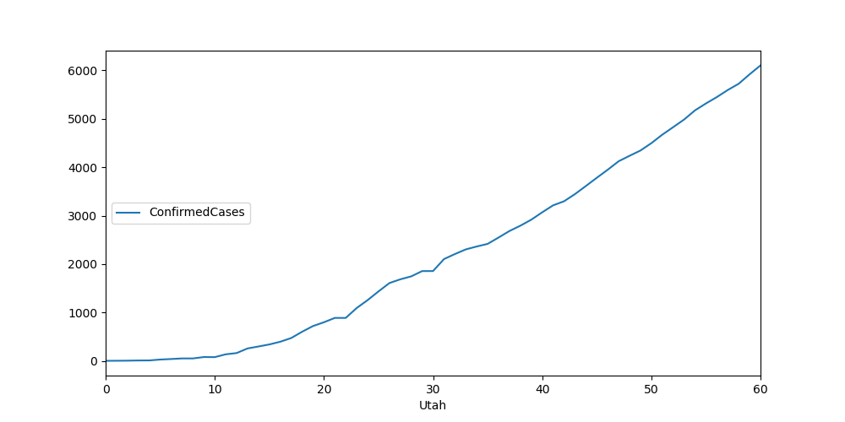
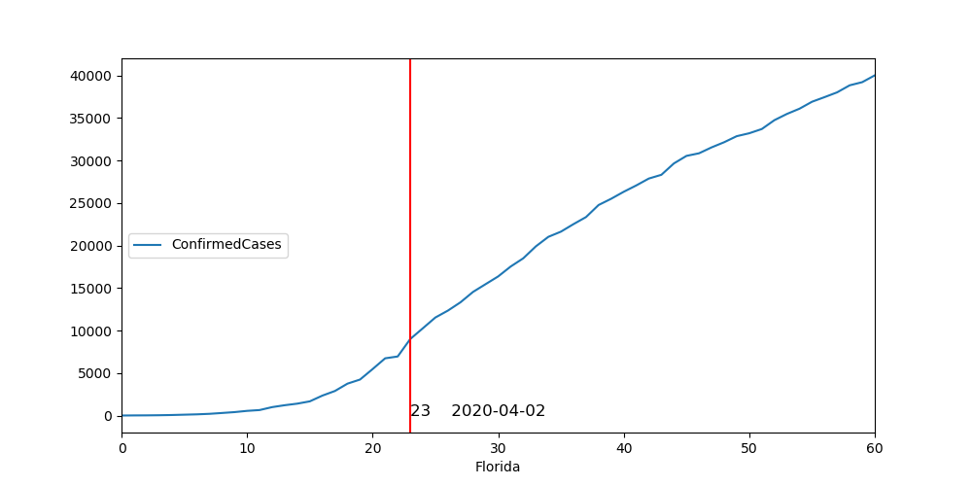
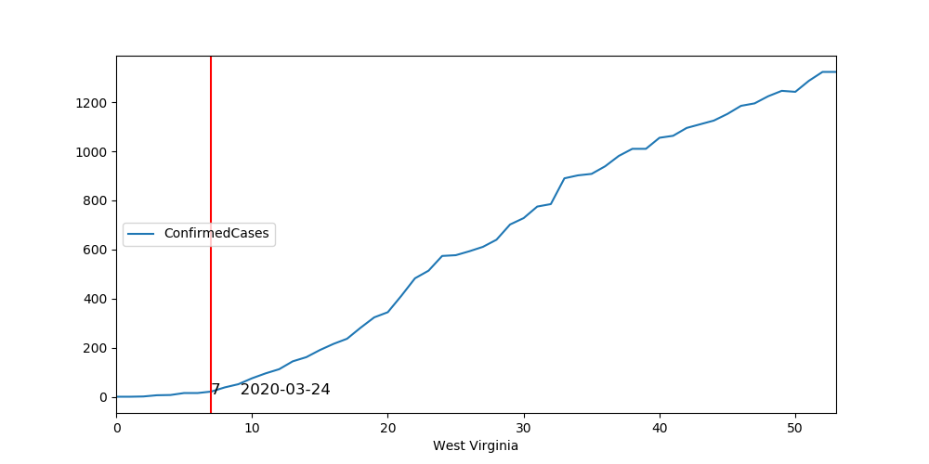
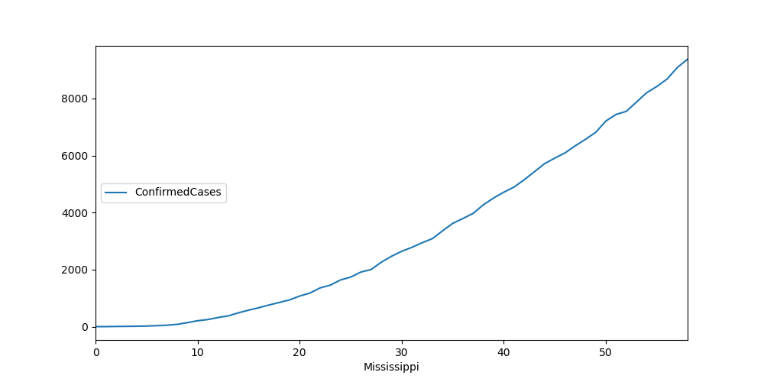
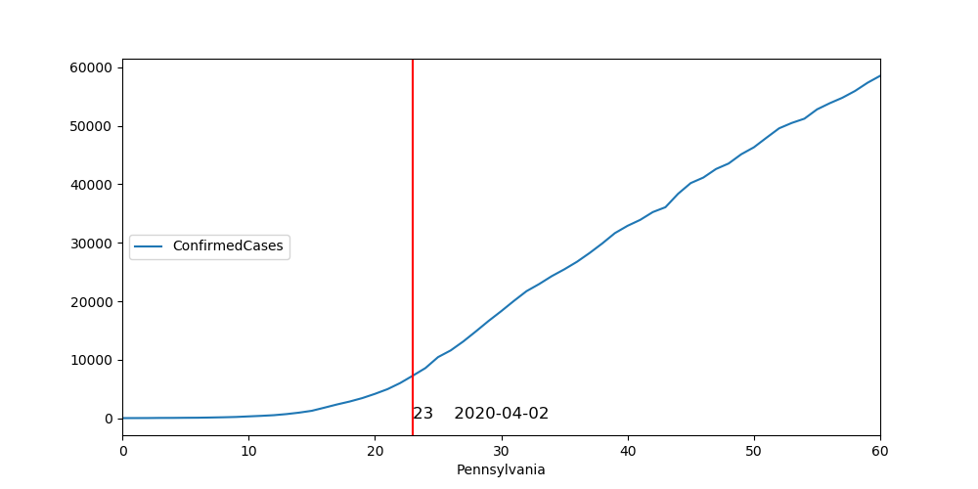
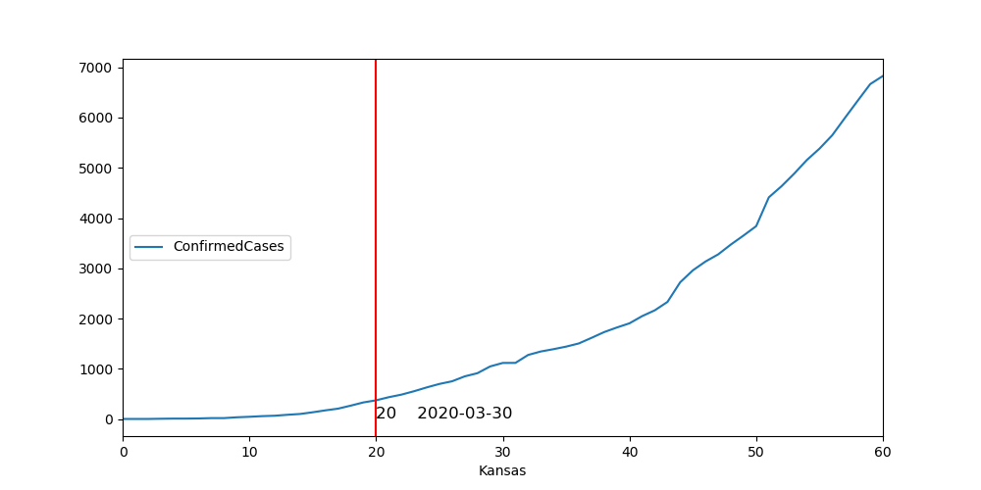
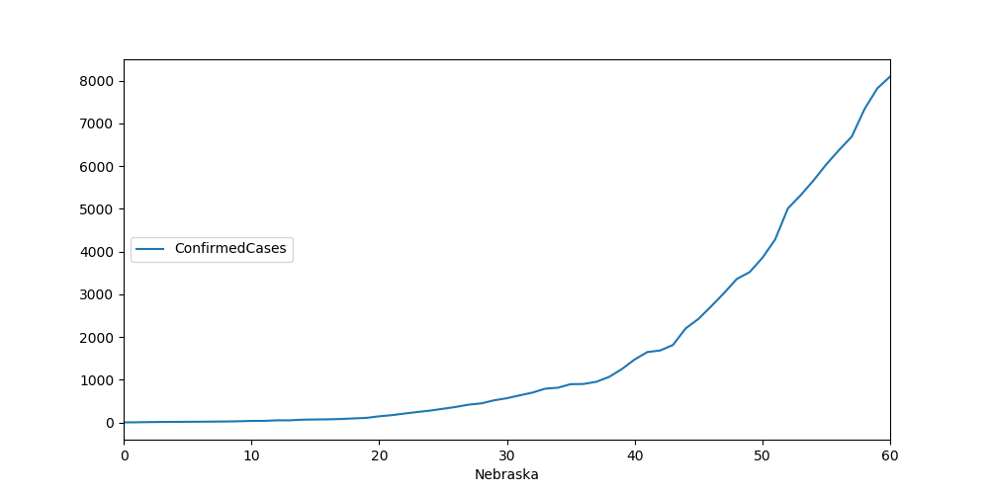
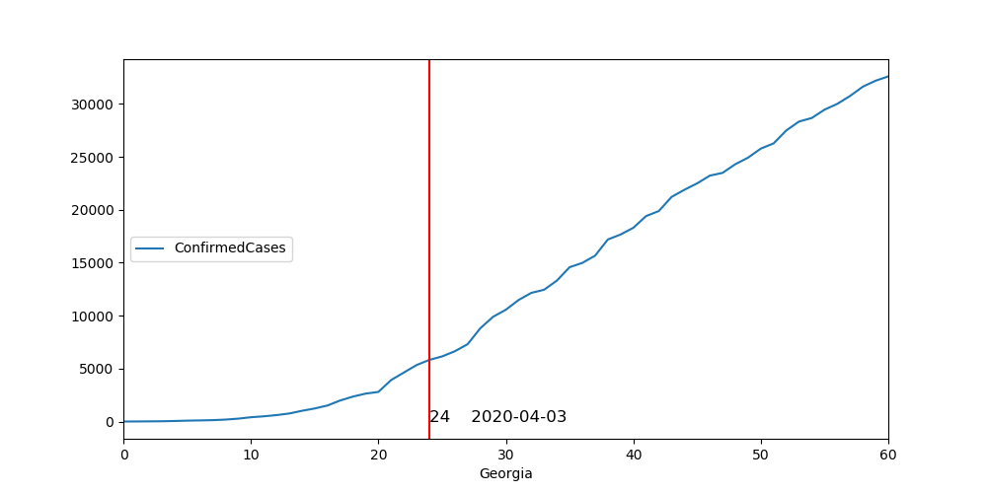
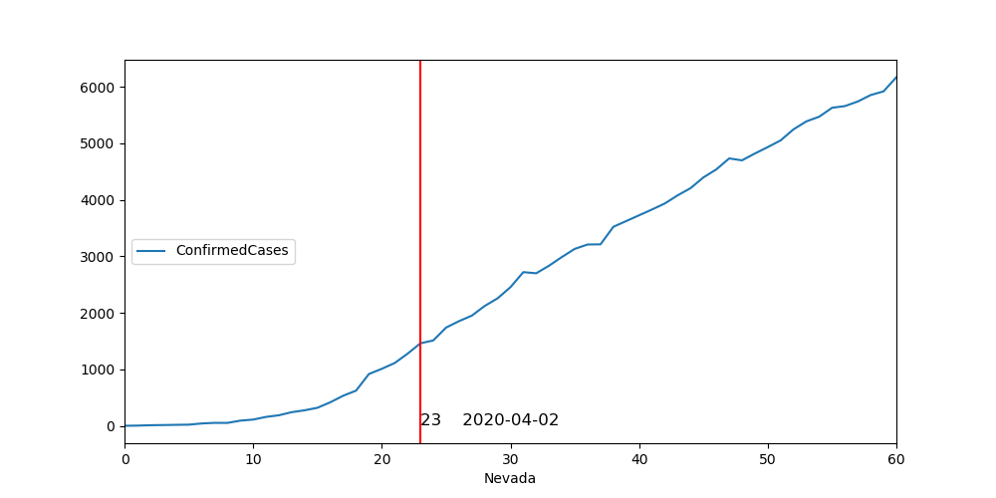
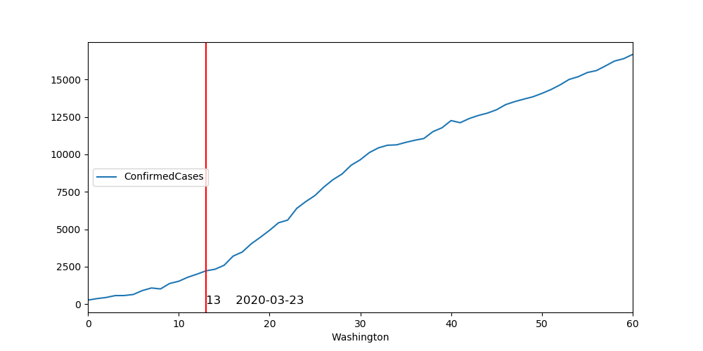
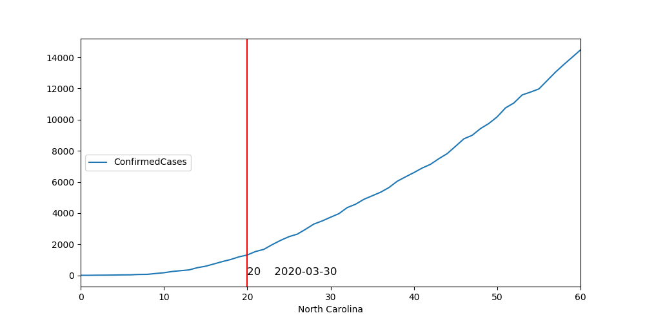
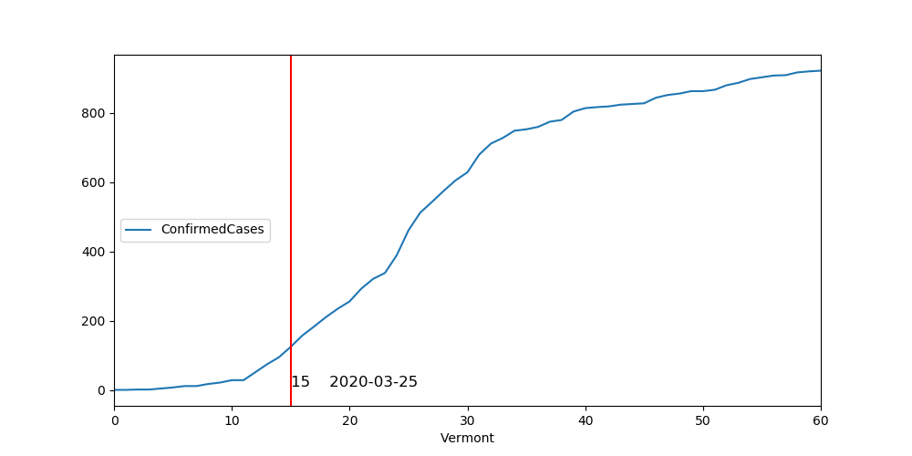
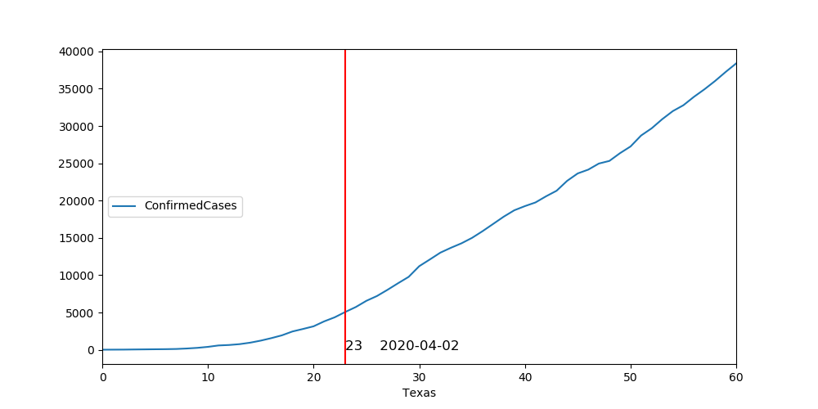
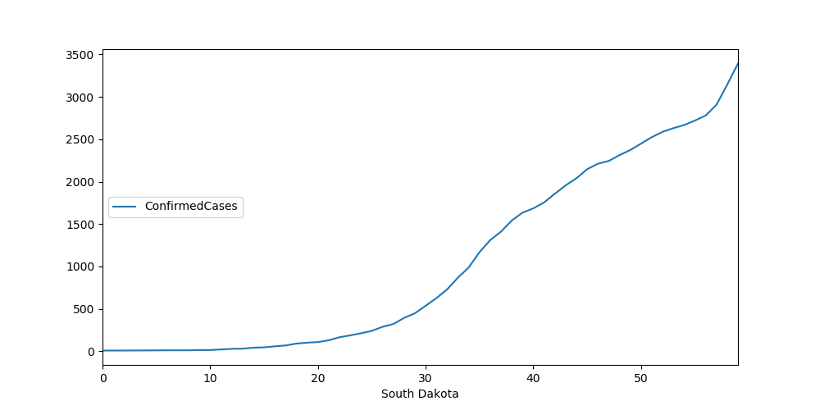
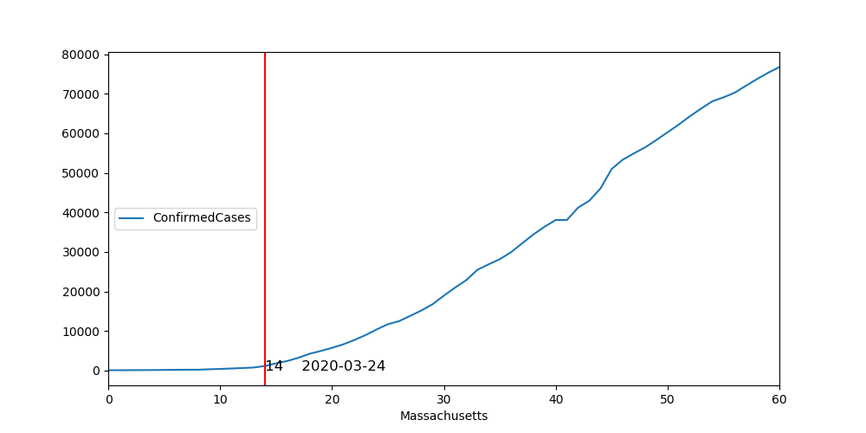
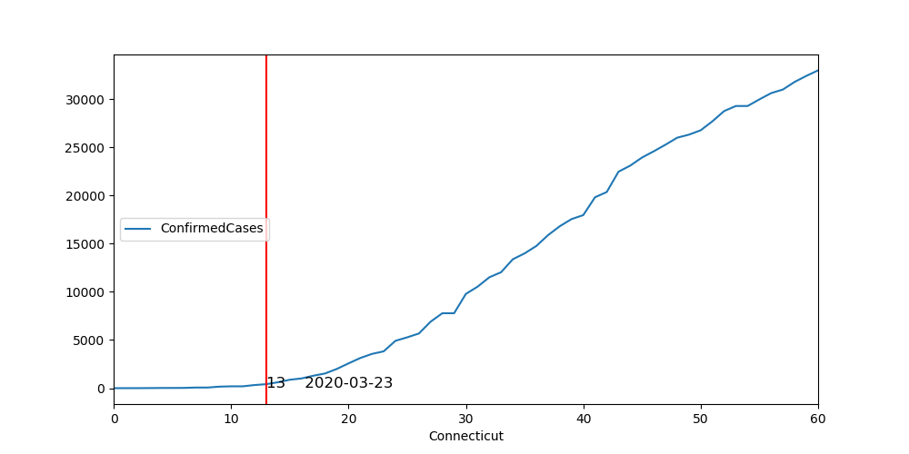
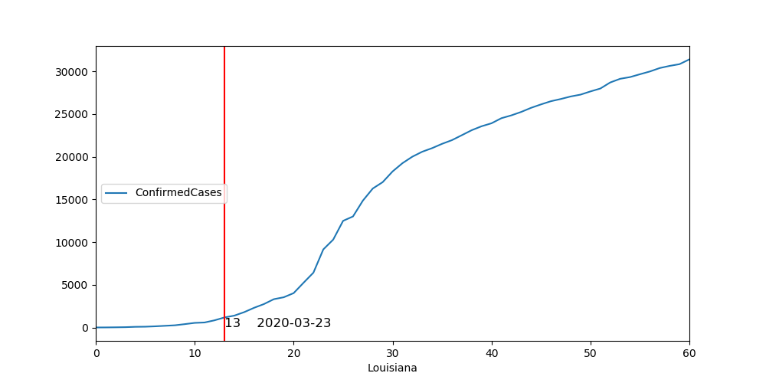
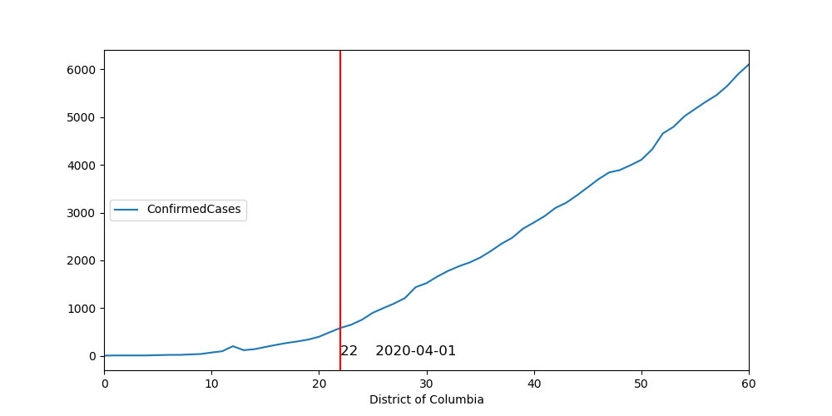
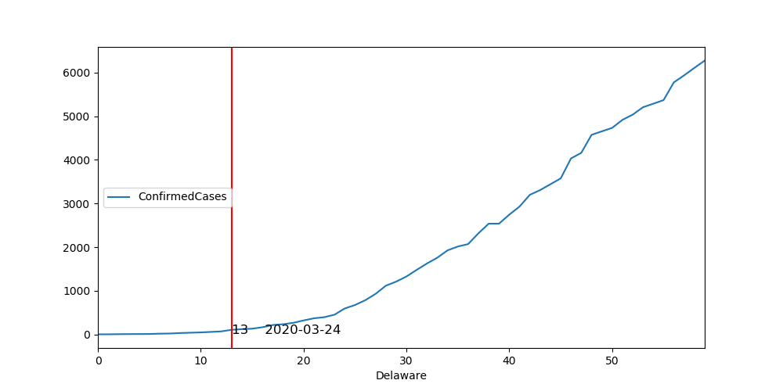
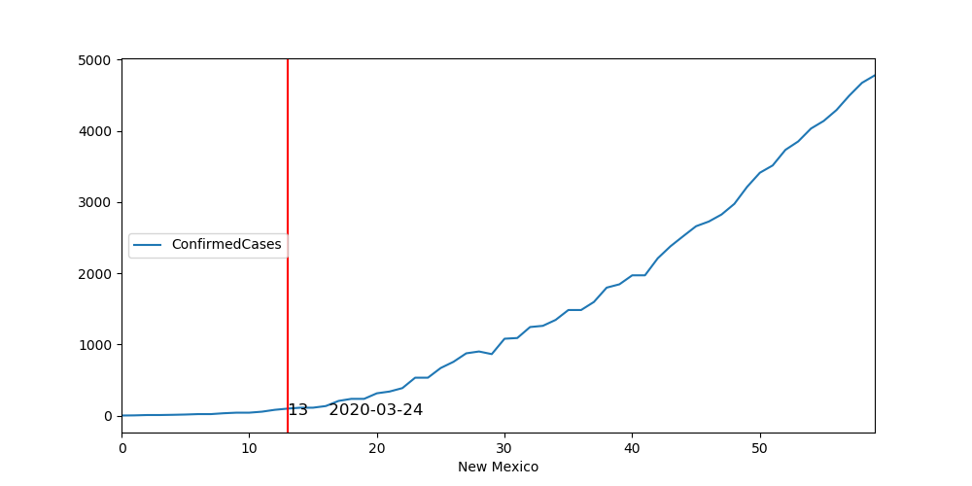
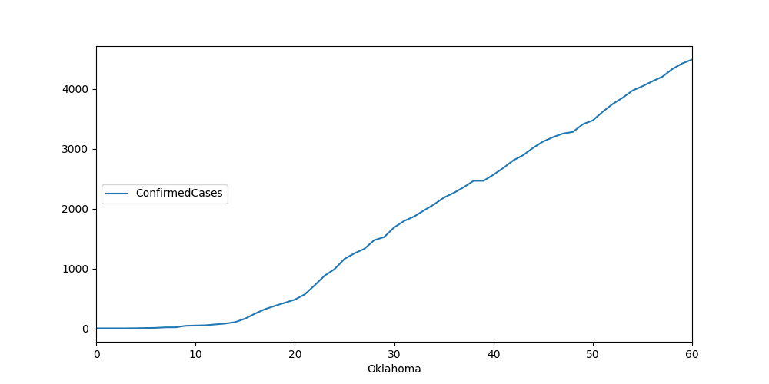
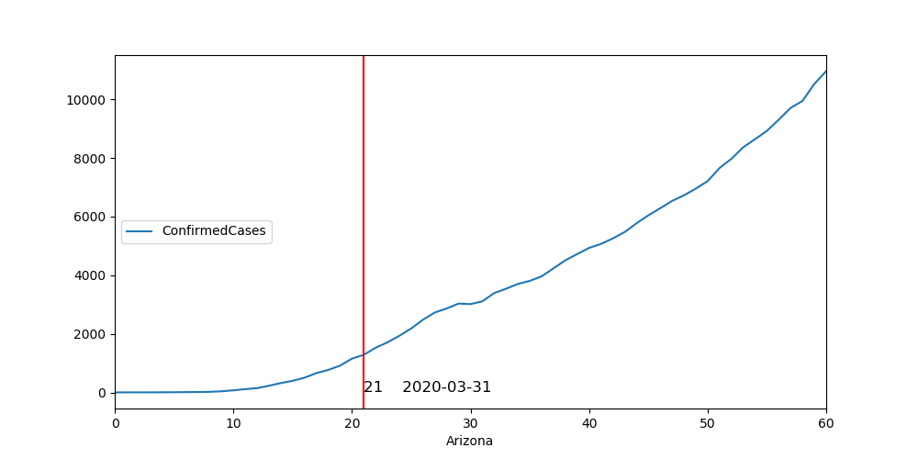
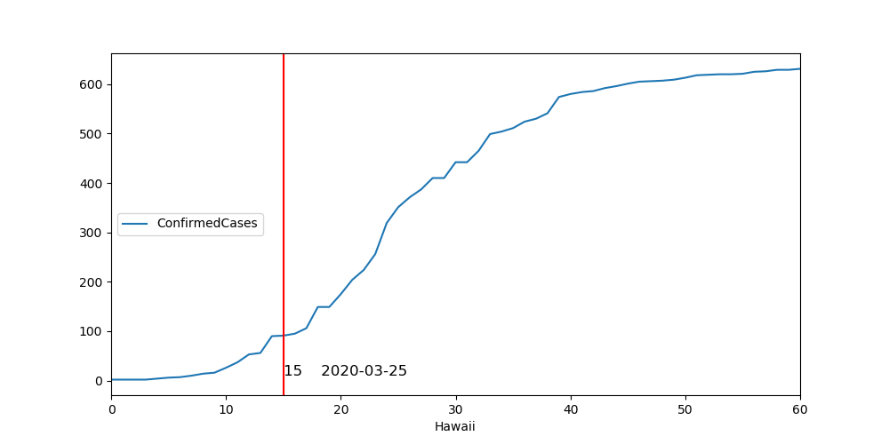















Slide 38
Lock Down 없는 증가형

Slide 39
이상 현상: 연구 필요
카운티 레벨 연구

Slide 46
이상 현상: 연구 필요
카운티 레벨 연구

Slide 50
Lock Down 없는 증가형

Slide 57
Lock Down 없는 증가형

Slide 76
Single State-LSTM 예측 결과: Montana

Slide 77

Montana
Test Score: 3.64 RMSE
35

Slide 78

Montana
Test Score: 5.32 RMSE
25

Slide 79

Montana
Test Score: 30.27 RMSE
14

Slide 80
전체 실험
Goal: In this paper, our goal is to predict the number of confirmed cases on the next day.
Conditions: confirmed case data of U.S. 52 States from 03/10/2020 to 05/09/2020
Target Variable: The rate of increase of CC (CC_today/CC_yesterday, where No-CC is 1)
Experiment Process
Collect
Data regarding COVID-19 Spread in U.S.
Perform
Sensitivity Analysis to Find Predictor Variables
Perform
Data Clustering to Improve Prediction Accuracy
Perform
Machine Learning to Find a Best Predictive Model
Comparison
State-Non-Clustered model
One-Factor model vs Multi-Factor model
State-Clustered model
One-Factor model vs Multi-Factor model
State-Clustered & Multi-Factor model -> best model
From the best approach above, a LockDown-Clustered model is compared
Perform
Statistical Analysis to Understand Data
-> paired t-test: 두 그룹의 차이를 비교 (예, Lockdown 의 영향으로 전과 후가

Slide 81
Multi States LSTM 실험 결과
The State-Non-Clustered model is an ML model in which data were not clustered according to the state types.
The State-Clustered model is a set of ML models in which data were clustered according to the state types. This model contains several groups of ML models corresponding to each state type. In the machine learning phase, each clustered data is used to build each ML model. The each ML model for a state type is tested with test data belonging to the state type.
The One-Factor model is an ML model in which only one predictor variable (e.g., the ratio of confirmed case) is used.
The Multi-Factor model is an ML model in which multiple predictor variables (e.g., senior population and mean travel time) are used for learning.
The LockDown-Clustered model is a set of ML models in which data were clustered according to before LockDown and after LockDown.

Slide 82



페이퍼 초기 흐름
3. Perform Sensitivity Analysis to Find Predictor Variables
4. Perform Data Clustering to Improve Prediction Accuracy
이런 패턴으로 흘러 갈 것이다.
변화량/multi factor를 이용하여 패턴 예측
5. Perform Machine Learning to Find Predictive Models
- multi factor를 변화율의 모델/예측
초기 흐름: g1이 주별 특성으로 잡혀서 미래 예측에 이용
-> 문제: 주별 특성을 적용한 클러스트는 아직 나오지 않음
대안 흐름: section 4 기준으로 페이퍼 흐름을 다시 설계

Slide 83

페이퍼 대안 흐름
3. Perform Data Clustering to Improve Prediction Accuracy
변화량/multi factor를 이용하여 패턴 예측-> 3 패턴 도출
(Dr. Jang)
4. Multi factor study
3 패턴에 대한 Sensitivity Analysis (Dr. Jang)
RF 랭킹 (Dr. Jang)
LSTM 예측 대비 정확도 향상을 위한 변수 찾기 (Dr. Jang)
5. 예측 실험
(Dr. Jang) 초기 예측 정보를 통해 패턴 찾기 (classification 모델)
(Dr. Jang) 패턴을 이용하여 LSTM으로 초기 예측 날짜 이후를 예측
(Dr. Jang) 예측 정확도 분석 결과
3 패턴

Slide 84
Multi States-LSTM 예측 결과: Montana

Slide 85


"Alaska", "Hawaii"

Slide 86


"Alaska", "Hawaii", "Idaho"

Slide 87


"Alaska", "Hawaii", "Louisiana", "Vermont"

Slide 88


"Alaska", "Hawaii", "Idaho", "Louisiana", "Vermont"

Slide 89
"Alabama", "Alaska", "Arizona", "Arkansas", "California", "Colorado", "Connecticut", "Delaware", "District of Columbia", "Florida", "Georgia", "Hawaii", "Idaho", "Illinois", "Indiana", "Iowa", "Kansas", "Kentucky", "Louisiana", "Maine", "Maryland", "Massachusetts", "Michigan", "Minnesota", "Mississippi", "Missouri", "Nebraska", "Nevada", "New Hampshire", "New Jersey", "New Mexico", "New York", "North Carolina", "North Dakota", "Ohio", "Oklahoma", "Oregon", "Pennsylvania", "Puerto Rico", "Rhode Island", "South Carolina", "South Dakota", "Tennessee", "Texas", "Utah", "Vermont", "Virginia", "Washington", "West Virginia", "Wisconsin"

Slide 90

Montana
"Alaska", "Hawaii", "Idaho", "Louisiana", "Vermont"
"Iowa", "Illinois", "Maryland", "Minnesota", "Kansas"

Slide 91


Train Length[372] Prediction Length[54] Input Windows[20] MAE Score[0.0908]
[1.4 1. 1.28571429 1.22222222 1. 1.36363636
1.4 1.61904762 1. 1.5 1.2745098 1.38461538
1.21111111 1.18348624 1.19379845 1.11038961 1.15789474 1.05050505
1.15865385 1.00829876 1.09053498 1.07924528 1.04545455 1.06688963
1.04075235 1.06626506 1.03107345 1.03287671 1.0265252 1.01808786
1.01269036 1.01253133 1.02722772 1.01686747 1.00947867 1.01643192
1. 1.00923788 1.00457666 1.00683371 1.00452489 1.00225225
1.00674157 1.00223214 1.00445434 1. 1.00443459 1.
1.00441501 1. 1.0043956 1. 1. 1.00438596]
[2.60038039 1.53930011 1.38008664 1.33035532 1.29077739 1.21172192
1.26682852 1.27709868 1.33205725 1.17035361 1.25497973 1.19910581
1.21227993 1.15823215 1.13083685 1.12113713 1.08866922 1.09213753
1.05725739 1.08215371 1.03913755 1.04342668 1.03540605 1.01919237
1.02135875 1.0163177 1.02689618 1.02165519 1.02197581 1.02663995
1.02583079 1.02619747 1.02561653 1.0311341 1.02996928 1.02751094
1.03025121 1.02546348 1.02871509 1.02720268 1.02956925 1.02968342
1.02940661 1.031644 1.03099136 1.03214601 1.030798 1.0322214
1.0312663 1.03263061 1.03184935 1.03343703 1.03274906 1.03247417]
"Alaska", "Hawaii", "Idaho", "Louisiana", "Vermont"
[1.4 1. 1.28571429 1.22222222 1. 1.36363636
1.4 1.61904762 1. 1.5 1.2745098 1.38461538
1.21111111 1.18348624 1.19379845 1.11038961 1.15789474 1.05050505
1.15865385 1.00829876 1.09053498 1.07924528 1.04545455 1.06688963
1.04075235 1.06626506 1.03107345 1.03287671 1.0265252 1.01808786
1.01269036 1.01253133 1.02722772 1.01686747 1.00947867 1.01643192
1. 1.00923788 1.00457666 1.00683371 1.00452489 1.00225225
1.00674157 1.00223214 1.00445434 1. 1.00443459 1.
1.00441501 1. 1.0043956 1. 1. 1.00438596]
[1.37003309 1.17827247 1.15730305 1.17031498 1.16503189 1.14678034
1.16097351 1.15965406 1.16985613 1.13050176 1.15367434 1.13988705
1.14437001 1.13335792 1.1296816 1.12878163 1.12248281 1.12361874
1.11595747 1.12067619 1.11114959 1.11349692 1.11172624 1.10868705
1.10907336 1.10711116 1.1083461 1.10626884 1.10612414 1.10556437
1.10490201 1.10431813 1.10404497 1.10474086 1.10409089 1.10350518
1.10378786 1.10273411 1.10310041 1.10277786 1.10282614 1.10265791
1.10246971 1.10269834 1.10243518 1.10253777 1.10226288 1.10249163
1.10223139 1.10247089 1.10222069 1.10246759 1.10222609 1.10219765]
Train Length[379] Prediction Length[54] Input Windows[20] MAE Score[0.1055]
"Iowa", "Illinois", "Maryland", "Minnesota", "Kansas"

Slide 92


"Alabama", "Alaska", "Arizona", "Arkansas", "California", "Colorado", "Connecticut", "Delaware", "District of Columbia", "Florida", "Georgia", "Hawaii", "Idaho", "Illinois", "Indiana", "Iowa", "Kansas", "Kentucky", "Louisiana", "Maine", "Maryland", "Massachusetts", "Michigan", "Minnesota", "Mississippi", "Missouri", "Nebraska", "Nevada", "New Hampshire", "New Jersey", "New Mexico", "New York", "North Carolina", "North Dakota", "Ohio", "Oklahoma", "Oregon", "Pennsylvania", "Puerto Rico", "Rhode Island", "South Carolina", "South Dakota", "Tennessee", "Texas", "Utah", "Vermont", "Virginia", "Washington", "West Virginia", "Wisconsin"
Train Length[3929] Prediction Length[54] Input Windows[20] MAE Score[0.1027]

Slide 93

350 600 2000 30000 800 400

Slide 94

"Alaska", "Hawaii", "Idaho", "Louisiana", "Vermont"
'lag_1_ratio_cc'
[1.03244853] Train Length[372] Prediction Length[54] Input Windows[20] MAE Score[0.0913]
[1.03244853] Train Length[372] Prediction Length[54] Input Windows[20] MAE Score[0.0908]
[1.03244853] Train Length[372] Prediction Length[54] Input Windows[20] MAE Score[0.0908]
[1.03283769] Train Length[372] Prediction Length[54] Input Windows[20] MAE Score[0.0913]
[1.03287798] Train Length[372] Prediction Length[54] Input Windows[20] MAE Score[0.0913]
'lag_1_ratio_cc', 'SeniorPopulation', 'FoodStamp', 'NoHealthIns', 'PovertyLevel', 'MeanTravelTime'
Train Length[372] Prediction Length[54] Input Windows[20] MAE Score[0.0979]
Train Length[372] Prediction Length[54] Input Windows[20] MAE Score[0.0939]
1.03709355]

Slide 95
"Alaska", "Hawaii", "Idaho", "Louisiana", "Vermont"
'lag_1_ratio_cc', 'SeniorPopulation', 'FoodStamp', 'NoHealthIns', 'PovertyLevel', 'MeanTravelTime', 'SeniorMalePopulation', 'PublicTransportationP', 'Household', 'Income'
[1.02031032] Train Length[372] Prediction Length[54] Input Windows[20] MAE Score[0.0897]
[1.02406714] Train Length[372] Prediction Length[54] Input Windows[20] MAE Score[0.0913]
[1.01680865] Train Length[372] Prediction Length[54] Input Windows[20] MAE Score[0.0885]
[1.02173407] Train Length[372] Prediction Length[54] Input Windows[20] MAE Score[0.0901]
[1.02178414] Train Length[372] Prediction Length[54] Input Windows[20] MAE Score[0.0901]
'lag_1_ratio_cc', 'SeniorMalePopulation', 'PublicTransportationP', 'Household', 'Income'
[1.02190023] Train Length[372] Prediction Length[54] Input Windows[20] MAE Score[0.0881]
[1.02185976] Train Length[372] Prediction Length[54] Input Windows[20] MAE Score[0.0880]
[1.02204809] Train Length[372] Prediction Length[54] Input Windows[20] MAE Score[0.0881]
[1.02185994] Train Length[372] Prediction Length[54] Input Windows[20] MAE Score[0.0880]
'lag_1_ratio_cc', 'Income'
[1.04515209] Train Length[372] Prediction Length[54] Input Windows[20] MAE Score[0.0983]
[1.04479166] Train Length[372] Prediction Length[54] Input Windows[20] MAE Score[0.0982]
'lag_1_ratio_cc', 'Income, 'Income', 'Income', 'Income', 'Income'
[1.05536335] Train Length[372] Prediction Length[54] Input Windows[20] MAE Score[0.1031]
[1.05538987] Train Length[372] Prediction Length[54] Input Windows[20] MAE Score[0.1032]

Slide 96

"Alaska", "Hawaii", "Idaho", "Louisiana", "Vermont"
'lag_1_ratio_cc', 'SeniorMalePopulation 1~5'
[1.00608966] Train Length[372] Prediction Length[54] Input Windows[20] MAE Score[0.0814]
[1.00584649] Train Length[372] Prediction Length[54] Input Windows[20] MAE Score[0.0814]
'lag_1_ratio_cc', 'SeniorMalePopulation 1~10'
[0.99631135] Train Length[372] Prediction Length[54] Input Windows[20] MAE Score[0.0849]
이상현상
Y =aX
Y =bX1 + cX2 + dX3
a = b+c+d
?

Slide 97




With kernel regularization: L1(Lasso) = 0.06 and L2(Ridge) = 0
Single Factor
Multi Factor

Slide 98




Without regularization
Single Factor
MAE: 0.1047
Multi Factor
MAE: 0.0899
'lag_1_ratio_cc'
'lag_1_ratio_cc', 'SeniorPopulation', 'FoodStamp', 'NoHealthIns', 'PovertyLevel', 'MeanTravelTime', 'SeniorMalePopulation', 'PublicTransportationP', 'Household', 'Income'

Slide 99
Case 1: CCR과 CC를 넣자
Case 2: Lock down 이전만 해보자
Case 3:
?
D0 D1
D0 D2
D0 D3

Slide 100
State 별 학습과 예측 과정
- 1 Factor 즉 이전 값이 가장 큰 영향을 줌
- Multi Factor는 오히려 이전 증가 값에 영향을 주어서
예측을 방해함
학습 용 (1 Factor)
테스트 용
8개 주 데이터
1개 주 데이터
학습 용 (Multi Factor)
테스트 용
8개 주 데이터
1개 주 데이터
A주
B주
C주
X = 60
X = 30
X = 30

Slide 101
LSTM
A주
B주
C주
X = 60
X = 30
X = 30
'lag_1_ratio_cc', 'SeniorPopulation', 'FoodStamp', 'NoHealthIns', 'PovertyLevel’, 'MeanTravelTime', 'SeniorMalePopulation', 'PublicTransportationP', 'Household', 'Income’
A주
B주
C주
X = 60
X = 30
X = 30

